Slide 1


K线组合形态的应用
金投网分析部
许秉强

Slide 2


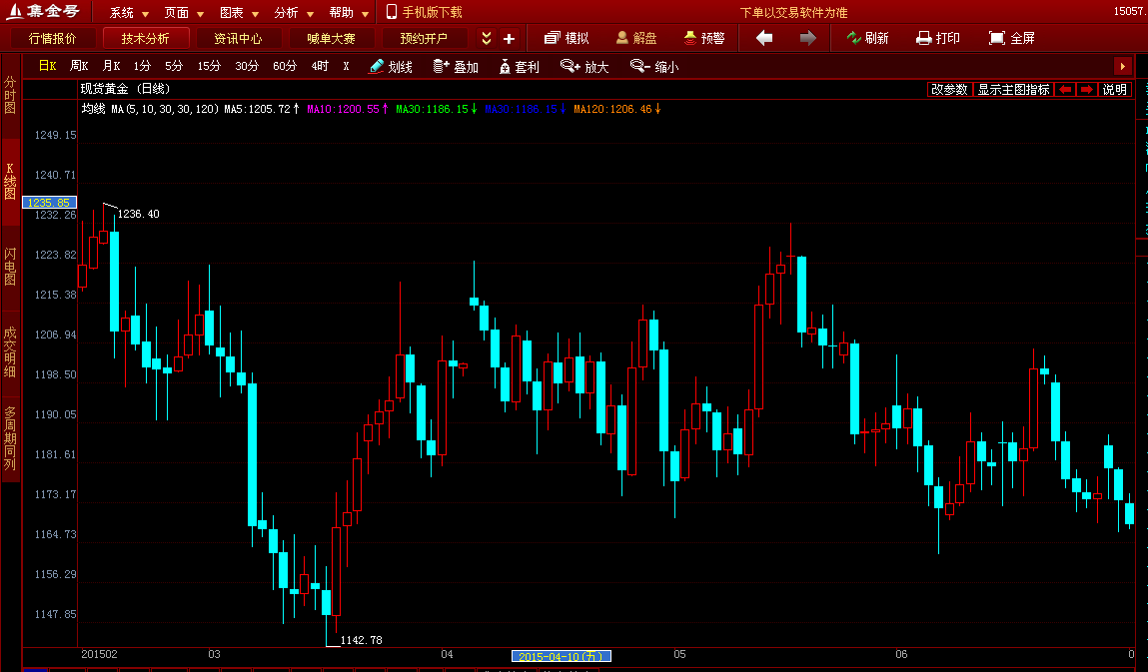
K线组合形态最少由根或者2根以上的K线组合而成的

Slide 3
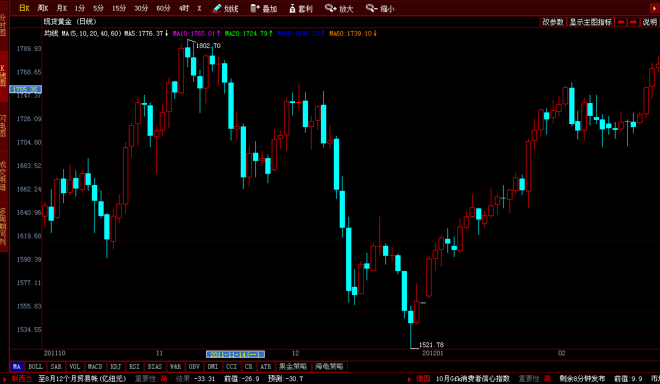
看涨吞没
看涨吞没
在看涨吞没形态之前，价格运动必须处在清晰可辨的下降趋势之中，哪怕这种趋势只是短期的。
看涨吞没形态必须由2条K线组成，其中第二条K线的实体必须覆盖第一条K线；
看涨吞没形态的第二个实体必须与第一个实体的颜色相反后，只要颜色相反即可
（或者它就是一根十字线）。

Slide 4
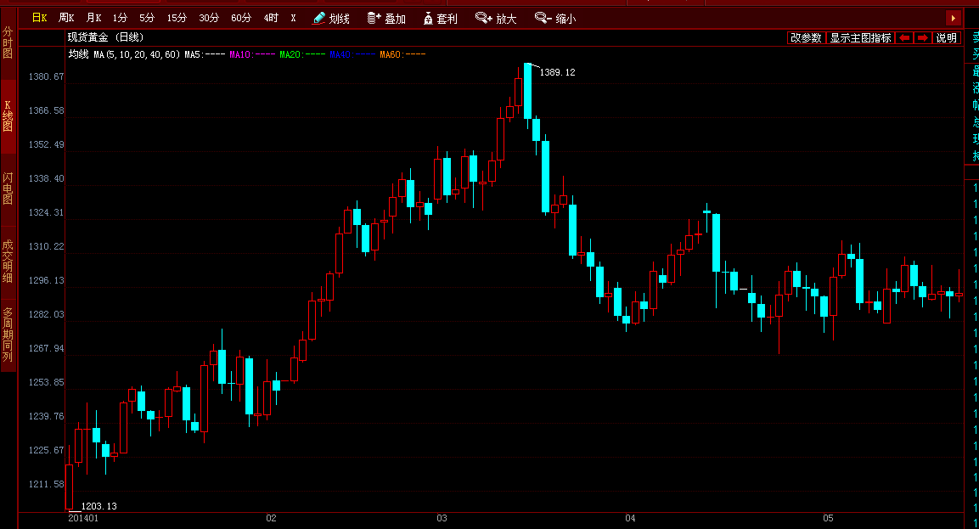
看跌吞没
看跌吞没
在此形态出现之前，市场必须处在清晰可辨的上升趋势中。
此形态必须由2条蜡烛线组成，其中第二根实体必须覆盖第一根蜡烛线的实体。
此形态须由两根蜡烛组成，第二根蜡烛为阴烛，第一根为阳烛，颜色相反。

Slide 5
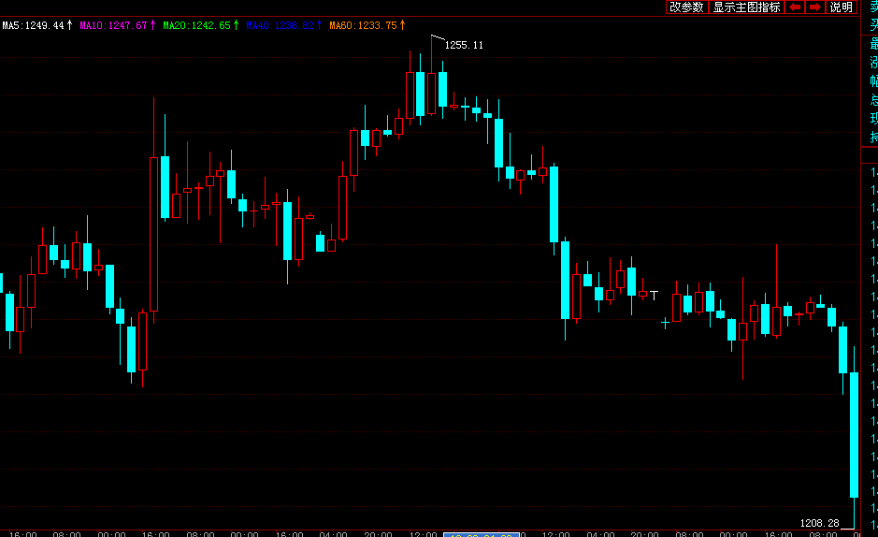
乌云盖顶
乌云盖顶
这种形态由两根K线组成，它们一般出现在上升趋势之后，在有些情况下也可能出现在水平调整区间的顶部。
第一天是一根坚挺的阳线实体，第二天则为一根长阴线。
第二天的开盘价高于前一天的收盘价，市场却收盘在接近当日的最低价的水平，并且收市价明显地向下扎入到第一根阳线实体的内部。

Slide 6
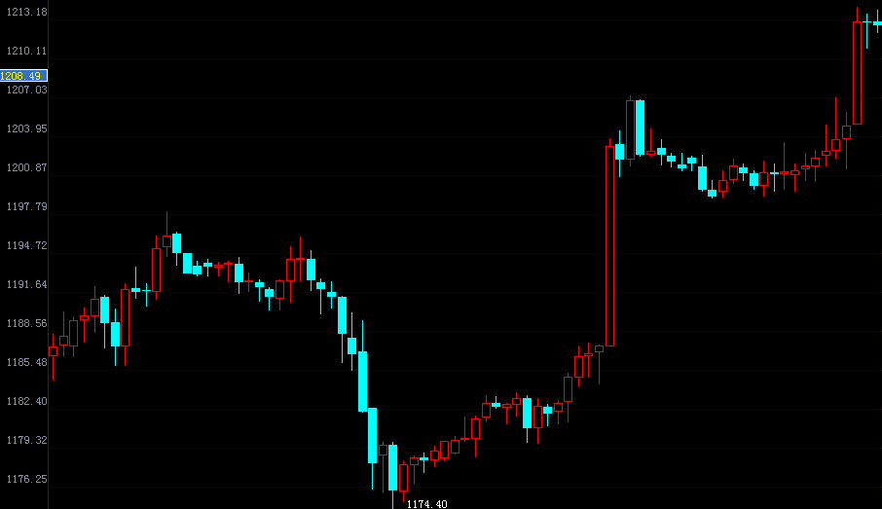
刺穿形态
刺透形态
市场处于下降趋势，也是有2根K 线组成的，第一天是一根大阴线。
第二天是一根大阳线，它的开盘价低于第一天的最低价。
第二天的收盘价应该高于第一天大阴线实体的中点。

Slide 7
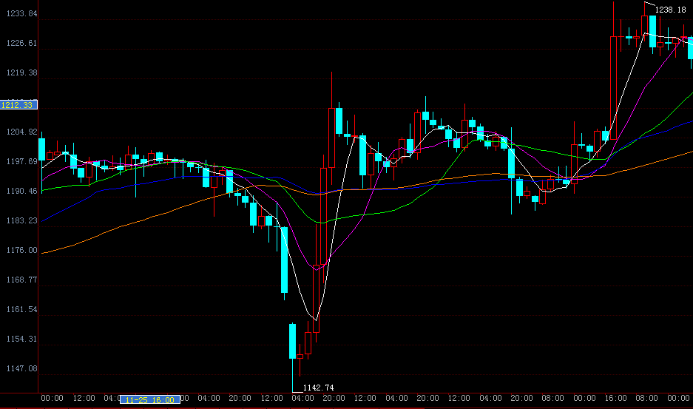
早晨之星
早晨之星"顾名思义:就是在太阳尚未升起的时候，黎明前最黑暗的时刻。
第一天，市场处于一个下降趋势，出现一根巨大的阴线。
第二天，跌幅不大，实体部分较短，形成星的主体部分。
第三天，一根长阳线拔地而起，市场发出明显看涨信号。
早晨之星

Slide 8
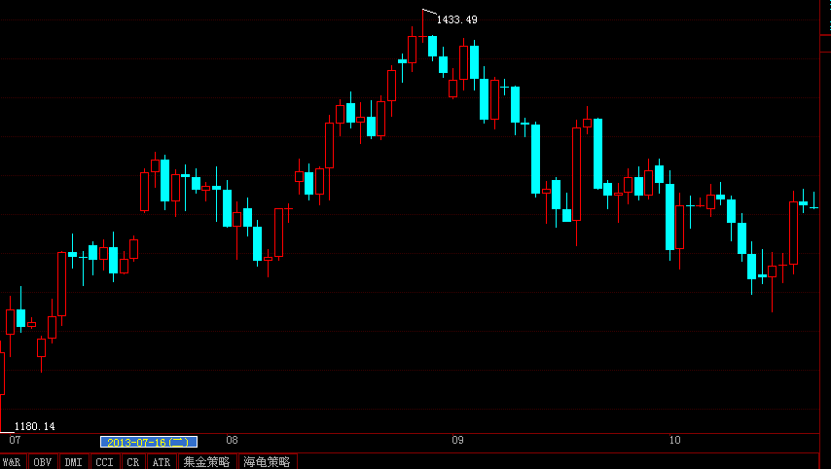
黄昏之星
黄昏之星
黄昏之星出现在一个上升趋势后，由3根K线组成;
第一根K线是一根长阳线;
第二根K线波动较小，形成一根小阳线或小阴线，构成K线组合中的主体部分;
第三根K线是一根实体较长的阴线，它深入到第一根K线实体之内。

Slide 9
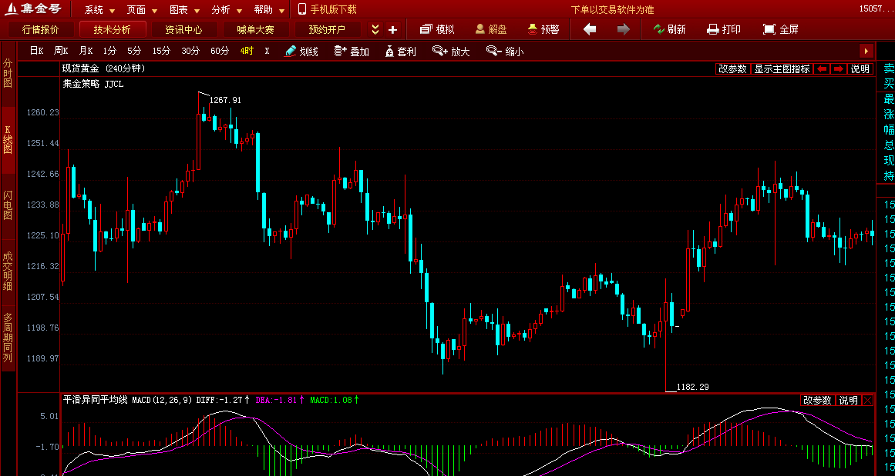
双重底
双重底也称"W底"
是指价格在连续二次下跌的低点大致相同时形成的价格走势图形。
两个跌至最低点的连线叫支撑线。
说明了前期低点的有效性。
双重底

Slide 10
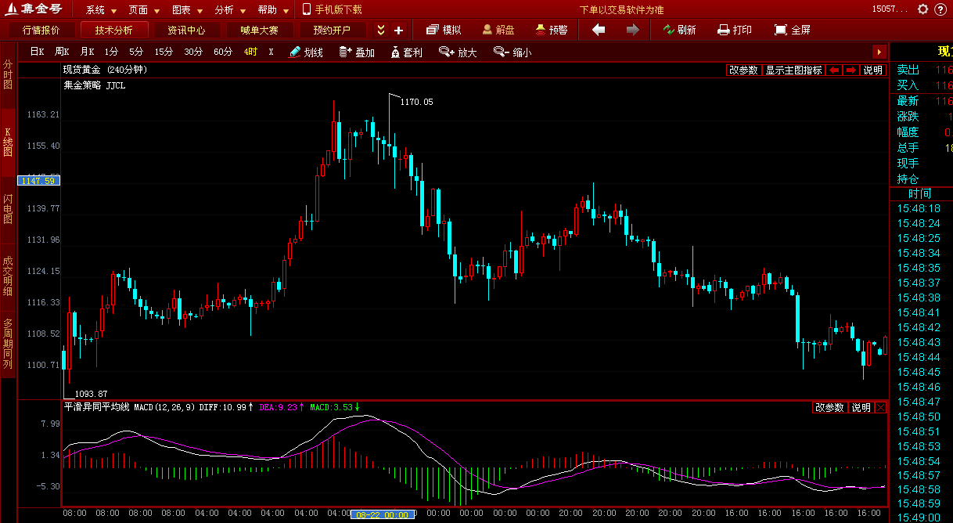
双重顶
双重顶，又称"双顶"或"M"头
双重顶
是K线图中较为常见的反转形态之一，由两个较为相近的高点构成，其形状类似于英文字母"M"，因而得名。

Slide 11
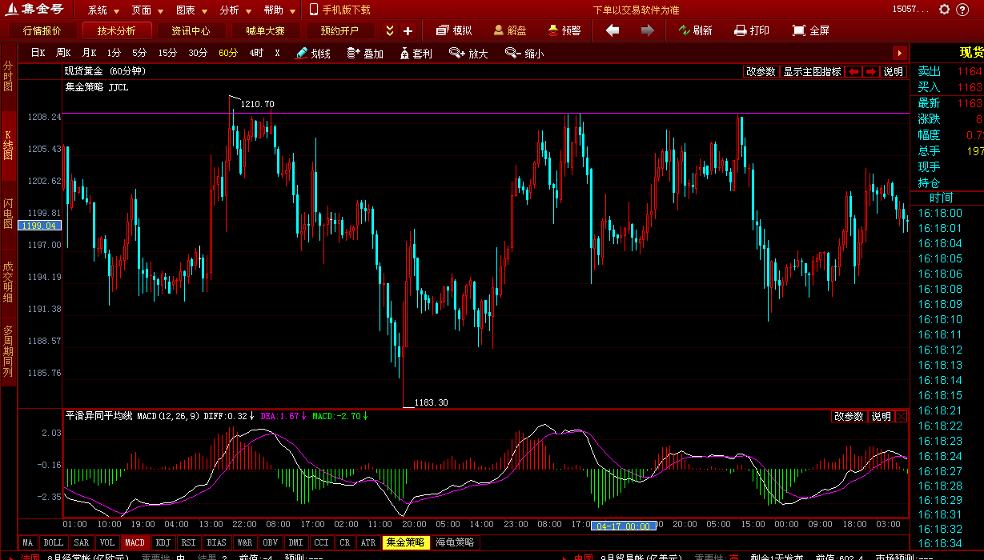
三重顶
三重顶
典型三重顶一般出现在一个较短的时期内及穿破支持线而形成。另一种确认三重顶讯号，能从整体的成交量中找到。当图形形成过程中，成交量随即减少，直至价格再次上升到第三个高位时，成交量便开始增加，形成一个确认三重顶讯号。

Slide 12
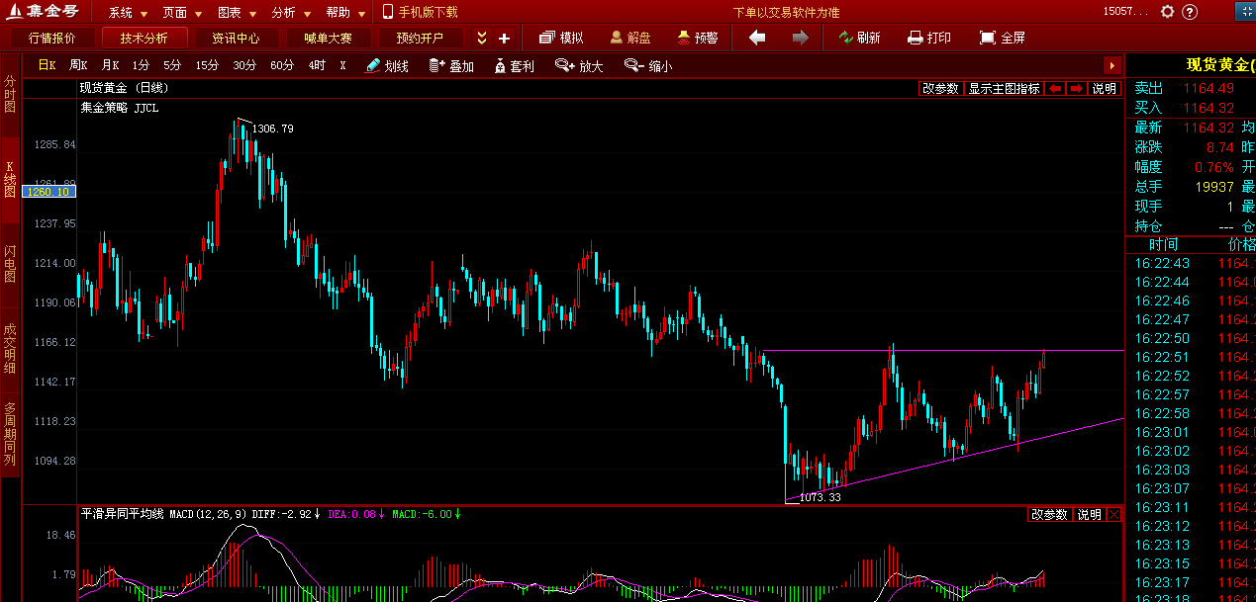
上升三角形
上升三角形是众多盘整形态中的其中一种，是一种持续形态，即后市依然会延续先前趋势。同时还有下降三角形，旗形，矩形等等。
上升三角形

Slide 13
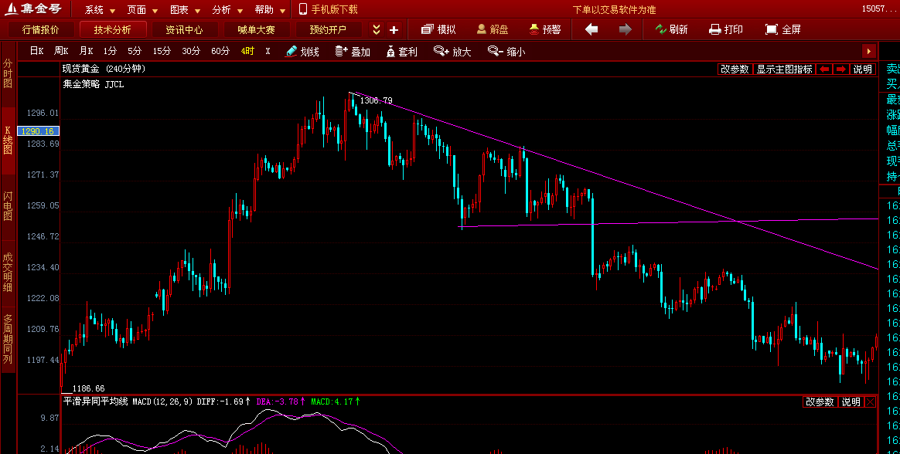
下降三角形
下降三角形
下降三角形通常在回档低点的连线趋近于水平而回升高点的连线则往下倾斜，代表市场卖方的力量逐渐增加而下档支撑的买盘逐渐转弱，在买盘力量转弱而卖压逐渐增强的情况下，整理至末端，而价格往下跌破的机会较大。

Slide 14
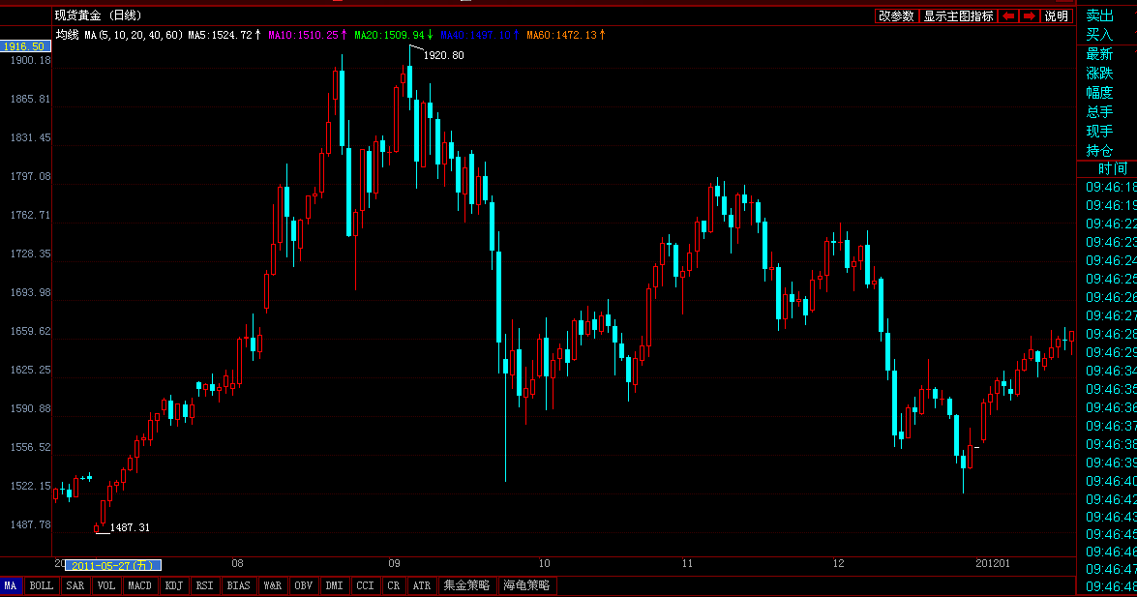
看跌吞没
看跌吞没
黄昏之星
看跌吞没
刺透形态
看涨吞没

Slide 15
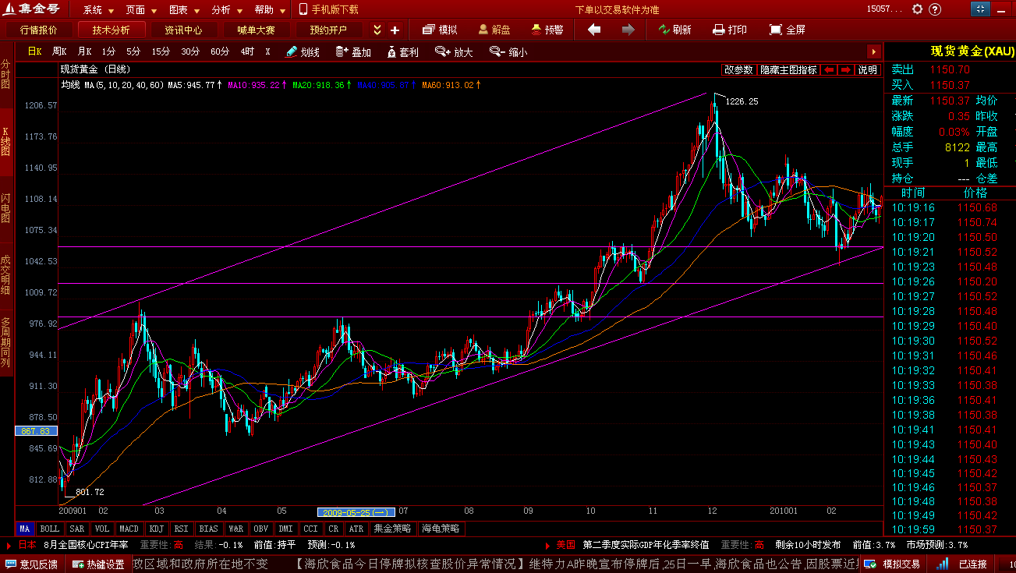
支撑阻力位
趋势线
看涨吞没
看涨吞没
看跌吞没

Slide 16
谢谢大家！

